Slide 1
TURKISH 1 (UHF1271) RENKLER & AYLAR COLORS & MONTHS
Centre for Modern Languages and Human Sciences
Dr. Fatkhiddin Mansurov
fatkhiddin@ump.edu.my

Slide 2
RENKLER - COLORS
Bu ne renk? (What is this color?)
Bu KIRMIZI

Slide 3
RENKLER - COLORS
Bu ne renk? (What is this color?)
Bu MAVİ

Slide 4
RENKLER - COLORS
Bu ne renk? (What is this color?)
Bu LACİVERT

Slide 5
RENKLER - COLORS
Bu ne renk? (What is this color?)
Bu SARI

Slide 6
RENKLER - COLORS
Bu ne renk? (What is this color?)
Bu SİYAH/KARA

Slide 7
RENKLER - COLORS
Bu ne renk? (What is this color?)
Bu BEYAZ

Slide 8
RENKLER - COLORS
Bu ne renk? (What is this color?)
Bu MOR

Slide 9
RENKLER - COLORS
Bu ne renk? (What is this color?)
Bu PEMBE

Slide 10
RENKLER - COLORS
Bu ne renk? (What is this color?)
Bu YEŞİL

Slide 11
RENKLER - COLORS
Bu ne renk? (What is this color?)
Bu TURUNCU

Slide 12
RENKLER - COLORS
Bu ne renk? (What is this color?)
Bu GRİ

Slide 13
RENKLER - COLORS
Bu ne renk? (What is this color?)
Bu KAHVERENGİ

Slide 14
AYLAR MONTHS
January - Ocak
February - Şubat
March - Mart
April - Nisan
May - Mayıs
June - Haziran

Slide 15
AYLAR MONTHS
July - Temmuz
August – Ağustos
September - Eylül
October – Ekim
November - Kasım
December - Aralık

Slide 16
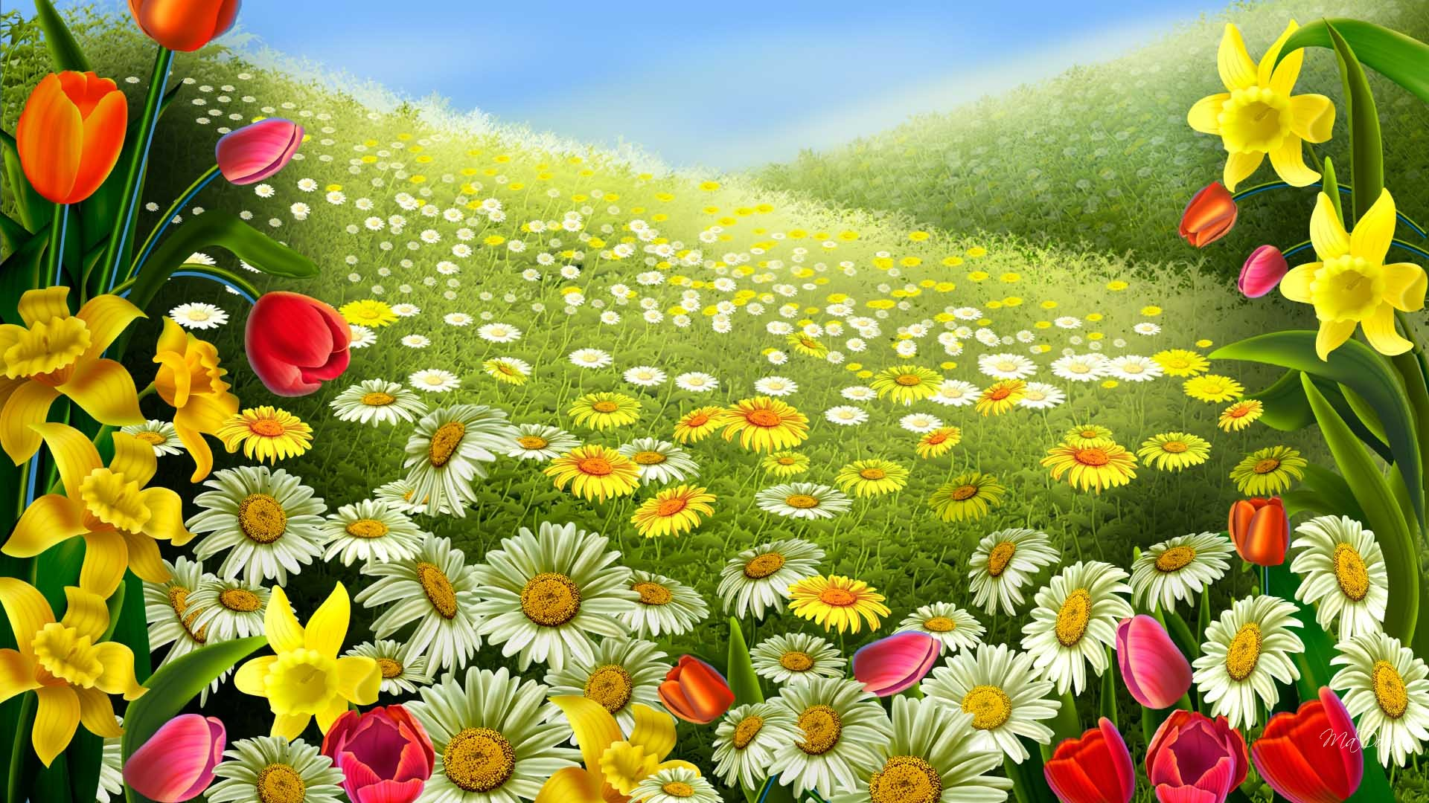
MEVSİMLER SEASONS
Bir yılda dört mevsim var: (There are four seasons in a year):
İLKBAHAR - SPRING
March - Mart
April - Nisan
May - Mayıs

Slide 17
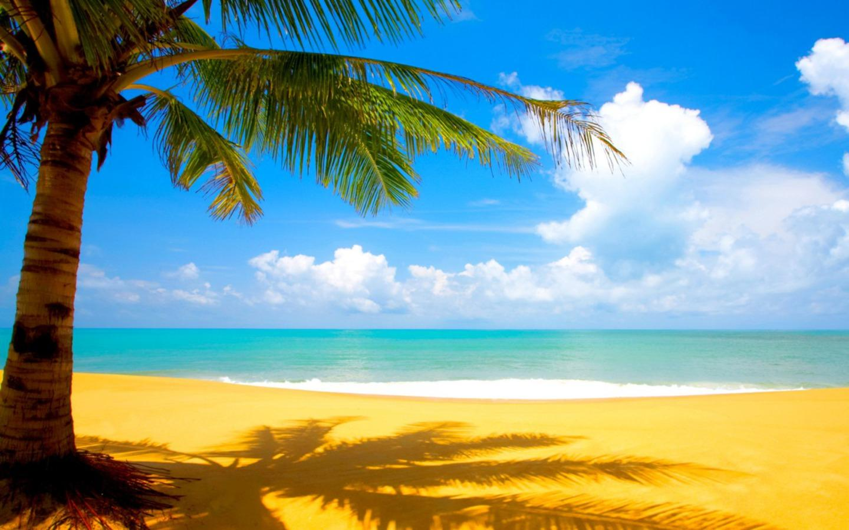
MEVSİMLER SEASONS
Bir yılda dört mevsim var: (There are four seasons in a year):
YAZ - SUMMER
June - Haziran
July - Temmuz
August - Ağustos

Slide 18
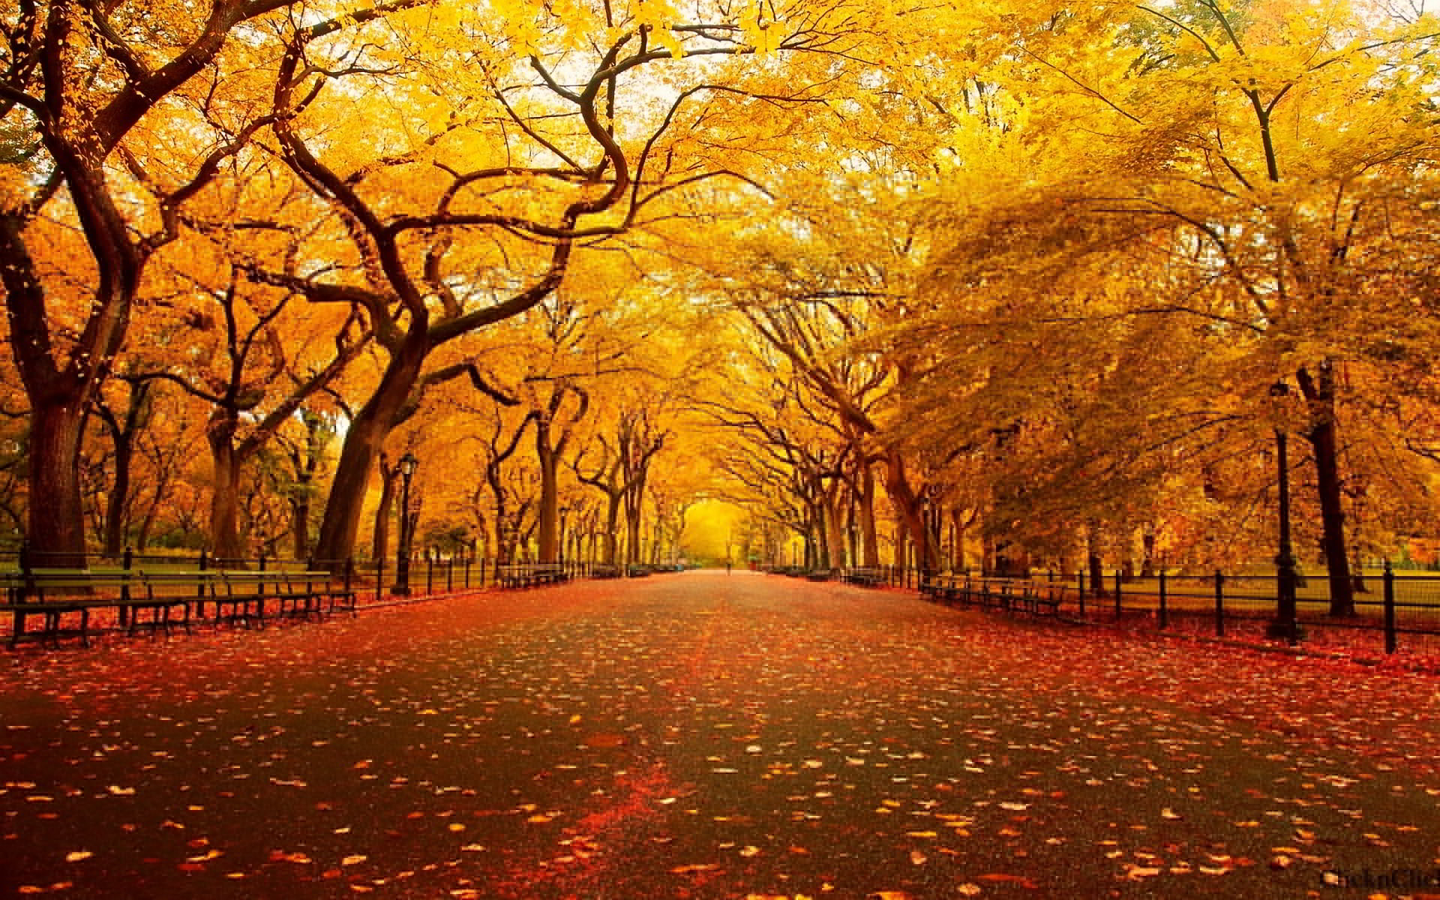
MEVSİMLER SEASONS
Bir yılda dört mevsim var: (There are four seasons in a year):
SONBAHAR - AUTUMN
September – Eylül
October - Ekim
November - Kasım

Slide 19
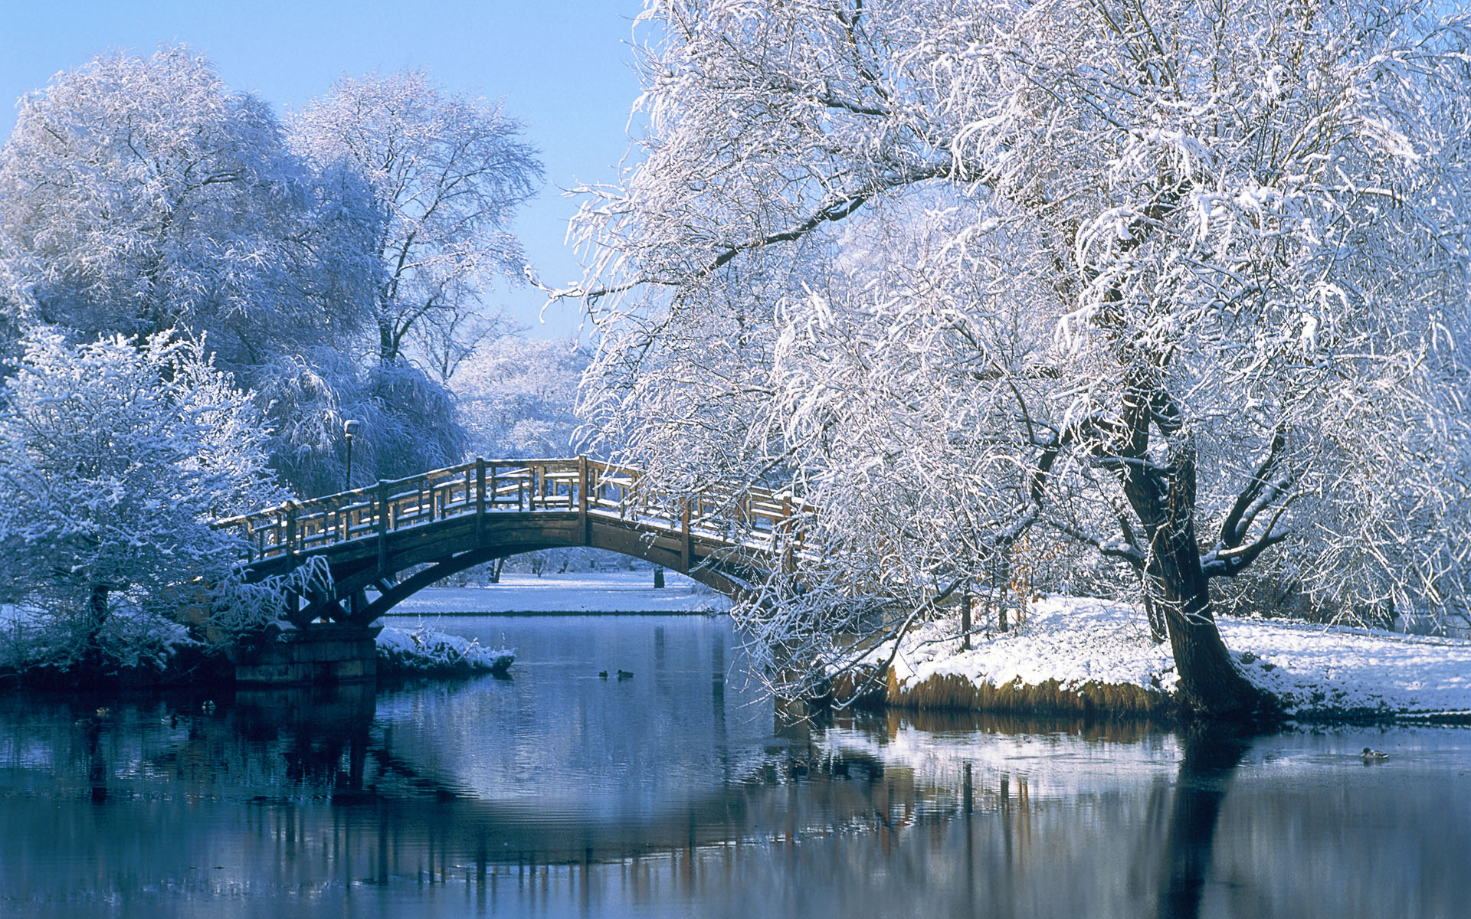
MEVSİMLER SEASONS
Bir yılda dört mevsim var: (There are four seasons in a year):
KIŞ - WİNTER
Disember – Aralık
January - Ocak
February - Şubat

Slide 20
TEŞEKKÜRLER...

